Slide 1
讲武堂 · AI 系列课程 · S3 + S4 推广直播
专业知识 × Claude
= 可运行 AI 产品
你的方法论 × AI 工具 = 真实可用的产品
S3 Claude Code
S4 Claude Design
Austin Xu · 硅谷 500 强工程经理
1 / 19
Notes:
开场白：
"大家好，我是 Austin，今晚这个 30 分钟的直播，我要教你一件事——怎么把你脑子里的专业知识，变成一个真正可以运行的 AI 工具。不是做个 ChatGPT 对话，是真的能帮你工作的那种。"
提示：等人进直播间，可以先聊聊大家在哪座城市、做什么行业。

Slide 2

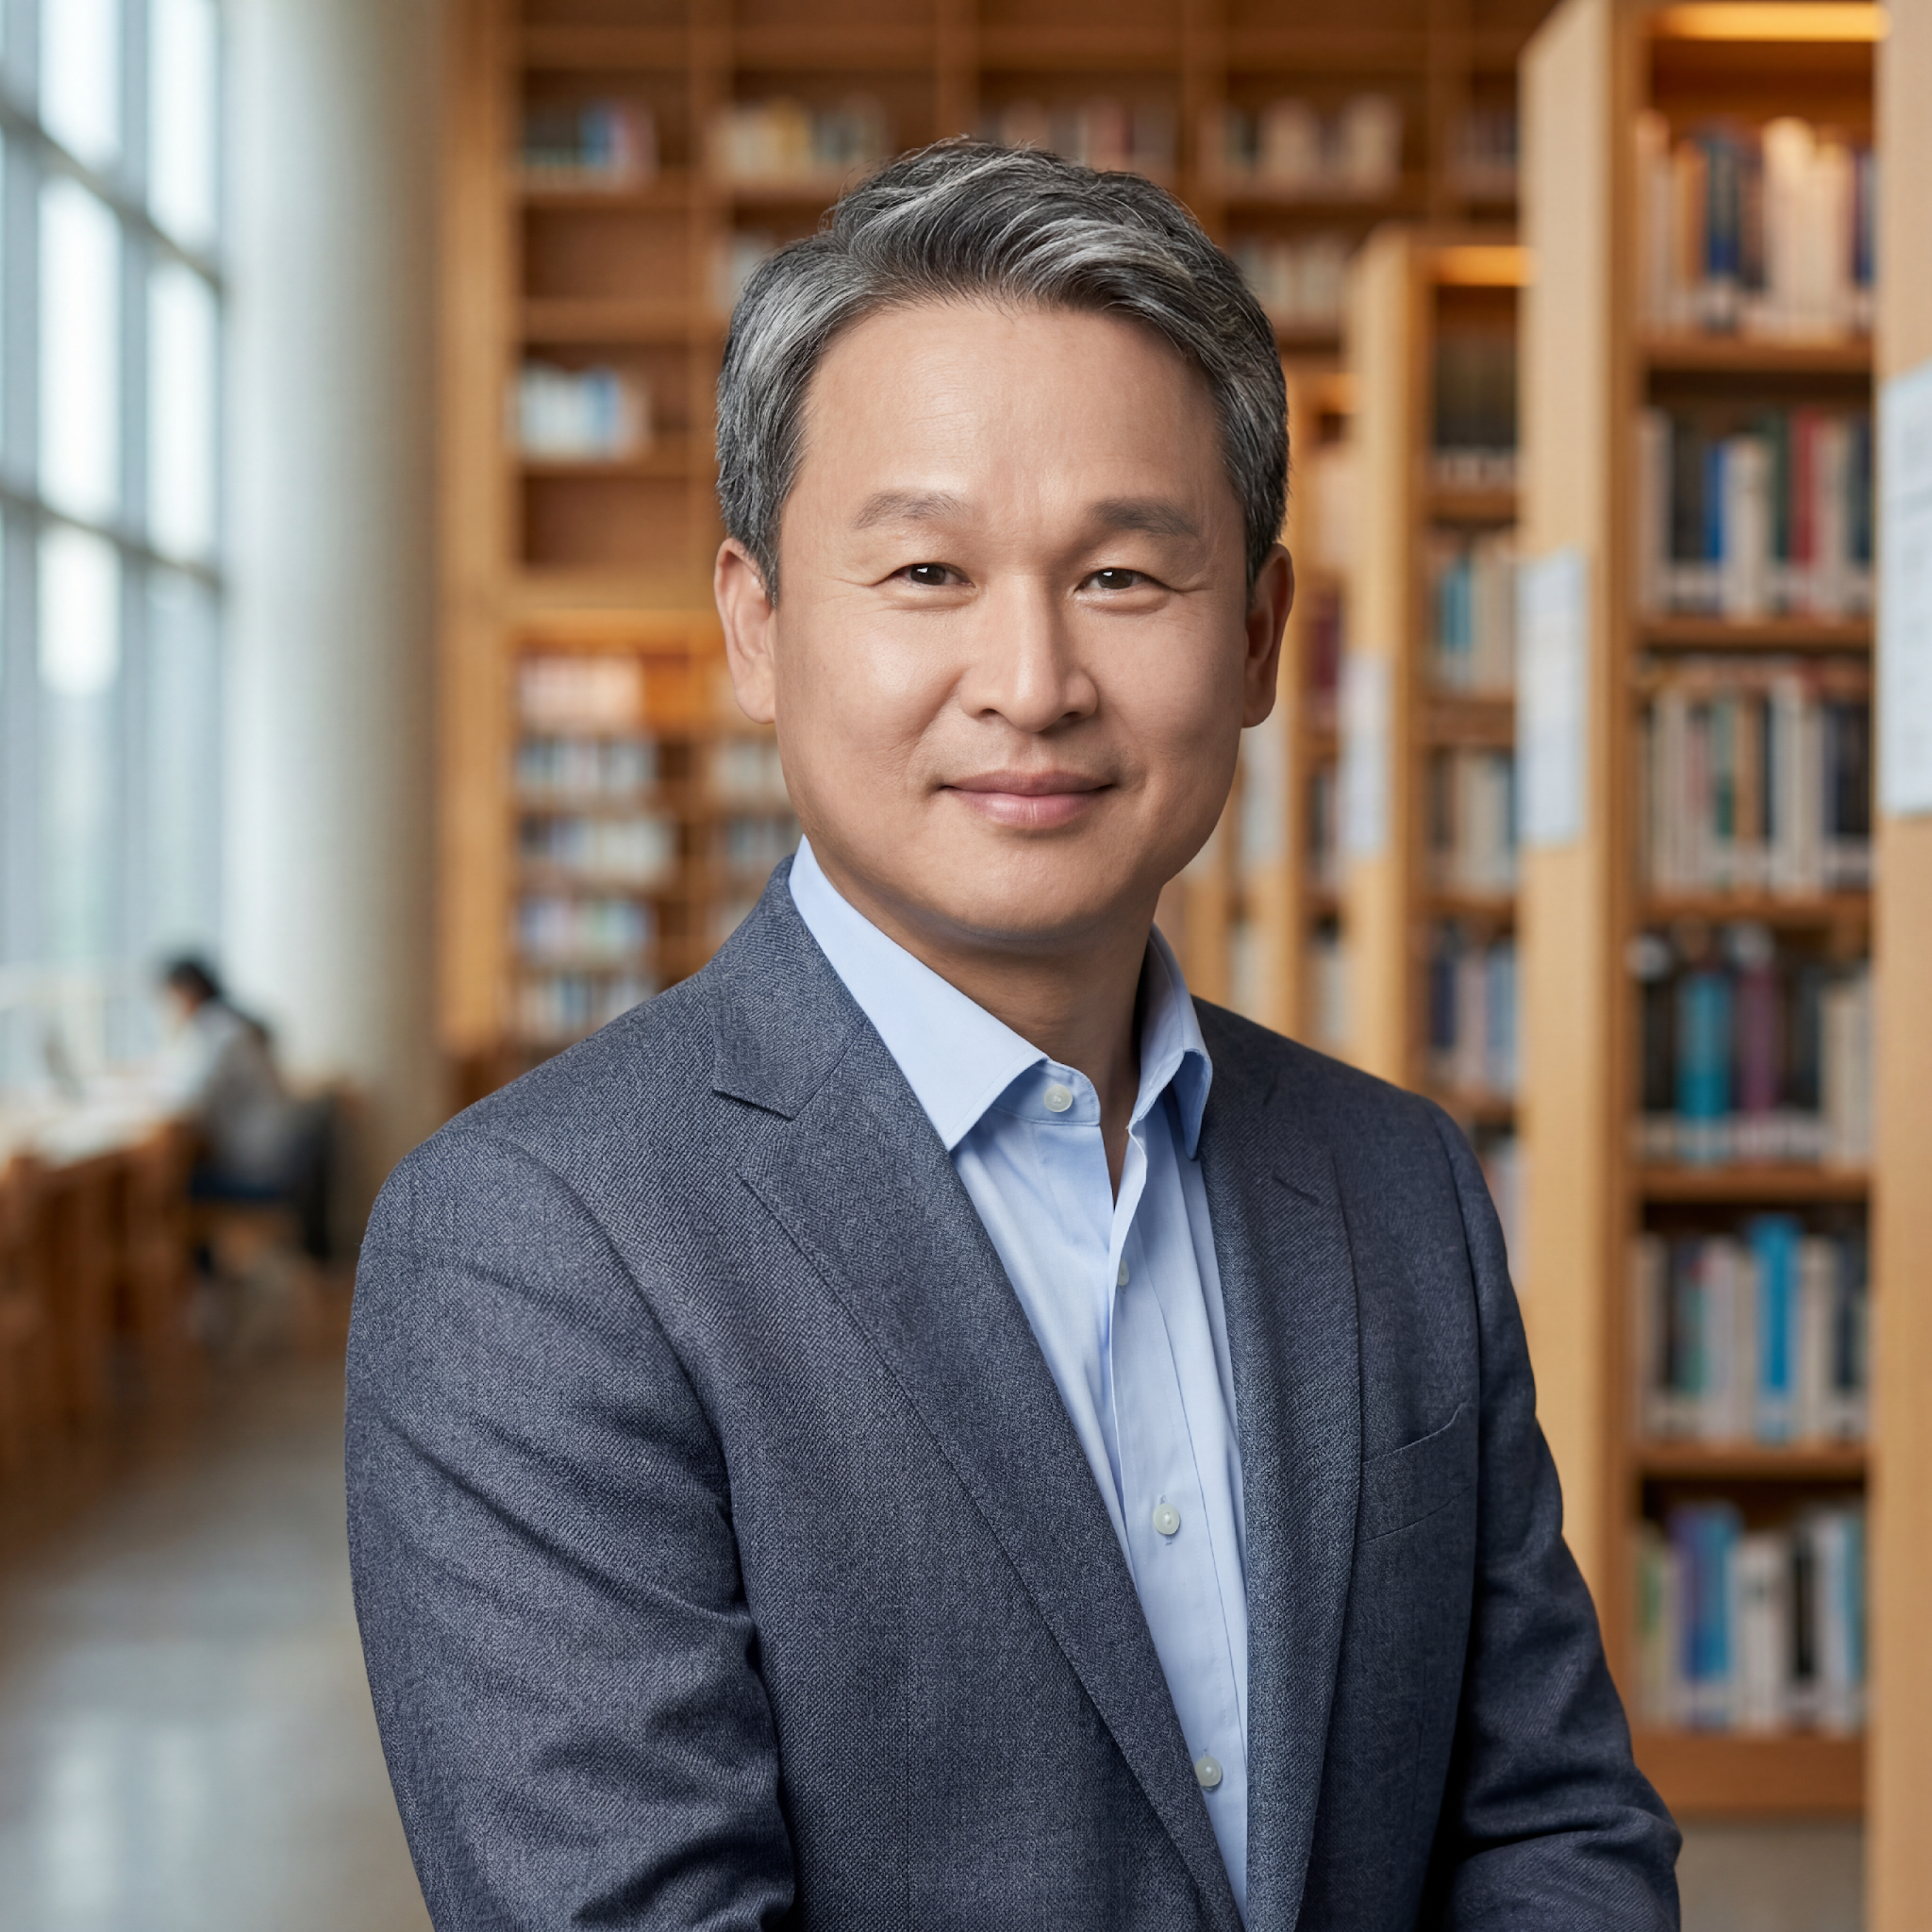
关于我
大厂背景
500强云平台 Leader · 支撑 $74B+ GMV · 浙大硕士 · 软件工程 20 年
AI 真实落地
500强内部 Claude Code 头号用户 · MCP + Agent 生产落地 · PR 翻倍
Austin Xu
Engineering Manager
你也可能在生活中遇见我
📍 San Jose, CA ·
500强企业
USTA 全国冠军 · 网球/匹克球队长 · 积极参与北美华人社区
写了 20 年代码
现在用 AI 写得更快、更好
今天分享的，不是理论 — 是我在真实生产环境里踩过坑、跑通的东西
02

Slide 3
今晚直播的收获预览
今晚你会带走什么？
看懂 Claude Code
看懂 Claude Design
免费带走干货
它是什么·能做什么
网站 + Chatbot 怎么做
S3 / S4 Skills 文件包
和别的 AI 有什么不同
不写代码也能上线
现场演示录像回放
S3 核心工具
S4 核心工具
报名即赠
开始之前 — 先说说你现在遇到最大的 AI 问题是什么？
3 / 19
Notes:
"今晚我给大家三样干货——第一，炒股方法论文档，S3 课程的核心内容；第二，Design System 模板文件，S4 课程的核心素材；第三，更重要的是，你会理解怎么用这套思路把自己的专业做成 AI 产品。"
提示：提醒大家把链接记下来，后面会有机会下载。

Slide 4
你是不是也有这种感觉？
很多人用 AI，但总觉得"差点意思"
AI 给的是通用答案，不是你领域的答案
01
问 AI "怎么炒股"，给的是教科书答案 · 问 AI "帮我写营销文案"，写出来像机器人
根本原因：AI 没有你的专业知识和行业经验
每次都要重新解释背景，效率极低
02
每次新对话，AI 又变成"新同事" · 昨天讲过的事，今天还要再讲一遍
背景信息丢失 → 输出质量差 → 用完一次就放弃
会用 AI 聊天，但不会用 AI 造产品
03
AI 工具停留在"对话"阶段 · 没有变成你自己可以交付/变现的产品
工具会用了，但不知道怎么"造枪"
S3 + S4 的设计目标：把你的方法论变成 AI 可以理解并执行的产品
4 / 19
Notes:
"我来问你一个问题——你有没有这种感觉，你在某个领域积累了很多年，但是你的经验只能在你亲自工作的时候才能发挥作用？你睡着了它就停了，你不在场它就没了。"
停顿，让观众思考。"这个问题，AI 可以解决。"

Slide 5
有了 Claude，什么变了？
传统工作流 vs AI 增强工作流的本质差异
传统方式
VS
Claude 增强
分析一支股票
/stock-analyze 命令，30 秒出报告
手动翻财报 + 技术图，耗时 2-3 小时
SEPA 策略自动应用，结构一致可复用
做一个知识产品
Claude Design：描述需求 → 网站上线
需要学代码 / 找外包 / 等上线，数周起步
不写代码，1 天内完成全栈部署
回答客户同样的问题
Chatbot 7×24 自动回答，稳定如一
每次手打，精力消耗大，服务质量不稳定
你的知识库驱动，不是乱编答案
写代码 / 改项目
Claude Code：描述功能 → 自动写代码运行
要懂语言、要调试、要熟悉框架，高门槛
工程师用来 10× 提速，非工程师也能用
关键变化不是"更快"——而是"你能做以前做不了的事"
专业知识 × Claude = 可落地的 AI 产品，不只是聊天
5 / 19
Notes:
"来看一个具体的对比。炒股分析——传统方式，我要在脑子里过一遍，手动查数据，30 分钟到一小时。Claude 方式，一行命令 30 秒出清单，而且每次标准一致。"
逐行讲解，不要跳过知识服务和方法复用的行。

Slide 6
S3 + S4 的核心公式
专业知识
×
Claude
=
可运行 AI 产品
你懂的领域 + 正确的工具 + 方法论 = 别人做不了、你却能交付的东西
6 / 19
Notes:
"这就是今天最核心的一句话——专业知识 × Claude = 可运行 AI 产品。不是知识 + AI，是乘法，是你的专业让 AI 变得有价值。没有你的专业知识，AI 只是通用工具。"
可以停顿让这句话沉淀。"今天我们演示两个案例，一个是炒股，一个是知识服务网站。"

Slide 7
什么是 Claude Code？
S3 的核心工具 · 在你的终端里直接开发
工程师：10× 提速
写 Skill / 写脚本 / 调 API，代码写完直接跑
不用切换 IDE，就在终端一条命令搞定
非工程师：零门槛上手
Claude Code
说人话就能产出代码 · 不需要学编程语言
把你的想法变成可运行的工具
Anthropic 官方出品的 AI 编程工具
直接在终端/IDE 中工作
Skills 系统：可复用的 AI 工作流
claude "帮我写一个炒股分析工具"
把你的操作流程封装成命令 (/ticker-scan)
一次定义，反复复用，标准一致
一句话描述，AI 自动生成代码并运行
读文件·写代码·调 API·执行命令
Projects：AI 记住你的上下文
全程无需手动操作
CLAUDE.md 让 AI 永久记住你的规则和偏好
不用每次重复交代背景
7 / 19
Notes:
"Claude Code 是一个跑在终端里的 AI，它不是你打开网页对话的那种。它真正理解你整个项目，你所有的文件，你的工作流。最重要的是，你可以把你的判断逻辑写成 Skill 文件，让它照着跑。"
强调：Skill 文件是今天的核心概念，下一页要演示。

Slide 8
什么是 Claude Design？
S4 的核心工具 · 不写代码，也能做出真实产品
知识网站：把你的内容变成产品
课程 / 咨询 / 研究成果 → 专业网站
可自定义域名、设计风格、页面结构
AI Chatbot：你的 7×24 智能助手
Claude Design
用你的知识库驱动，不是通用 AI
回答行业专业问题，不乱说话
Claude 官方产品设计平台
无需写代码，描述即上线
Design System：品牌一致性
你描述产品需求
定义一次颜色 / 字体 / 组件风格
↓
所有页面自动保持一致，专业感 10 倍提升
AI 生成前端页面 + 后端逻辑
↓
适合知识变现场景
一键部署上线，可分享链接
投资顾问 / 教育博主 / 职业教练 / 行业专家
让知识 7×24 替你工作、替你挣钱
8 / 19
Notes:
"Claude Design 是 claude.ai 里的可视化设计工具，打开 Projects 就能用，不需要装任何东西。你可以做网站、做 PPT、做产品原型，然后导出 HTML，直接交给 Claude Code 变成真实网页。"
提示：可以现场展示一下 claude.ai 的界面，不用做任何操作，只是让大家看到在哪里。

Slide 9
S3 案例：SEPA 炒股方法论 → Claude Skill
Mark Minervini 的成长股策略 · 用 Claude Skills 实现 AI 化
SEPA = Specific Entry Point Analysis
S3 用这个做 Skill 实战案例
Mark Minervini 的成长股择时策略：趋势 + 基本面 + 技术面 + 风险管理四维筛选，找最佳买入点
趋势过滤
基本面筛选
买入点 + 风险控制
· 股价在 200/150/50 日均线之上
· EPS 连续 3 季度增长 25%+
· 图形整固（VCP / 杯柄）突破买入
· 均线系统顺序排列（多头排列）
· 营收加速增长，不是一次性
· 止损设在整固低点下方 7-8%
· 52 周高点附近，不是低位股
· ROE 17%+，净利润率扩张
· 仓位根据风险比例计算
· 相对强度排名 RS 前 10%
· 机构持仓正在增加
· 止盈分批，跟踪止损退出
Trend Template
Fundamental Check
Entry Point Analysis
S3 的做法：把 SEPA 的每个判断标准，写成 Claude Skills
你定义规则，AI 执行分析 · /ticker-scan → /stock-analyze → /stock-entry → /stock-exit
你的方法论 + Claude = 自动化的投研流水线
9 / 19
Notes:
"S3 课程里我们用的是三套方法论——BAIT 是捕捉日内突破强势股，SEPA 是威廉·欧奈尔体系的变体，Moneyball 是数据驱动的量化思路。这三套我都整理成了文档，今晚发给大家。"
提示：不要深入讲每套方法，重点是说明它们都被做成了可运行的 Skill 文件。

Slide 10
四个 Skill，串成完整交易流水线
S3 核心产出 · 从扫股到退出，全程 AI 辅助
STEP 01
STEP 02
STEP 03
STEP 04
/ticker-scan
/stock-analyze
/stock-entry
/stock-exit
扫描候选股
基本面+技术面
确认买入点
止盈止损计划
输入赛道 / 板块关键词
输入股票代码
输入分析报告
输入持仓信息
批量筛选候选股清单
生成完整分析报告
输出最佳买入建议
制定退出执行计划
IN
赛道关键词
IN
股票代码
IN
分析报告
IN
持仓信息
OUT
候选股清单
OUT
分析报告
OUT
买入建议 + 仓位
OUT
退出计划
一条命令 → 30 秒出结果 · 标准一致 · 不靠记忆
10 / 19
Notes:
"这四个 Skill 串起来就是一条完整的交易流水线：扫股、分析、买入、退出。每一步都是一行命令，30 秒出结果，而且每次的判断标准都来自我固化好的逻辑，不靠记忆，不会漂移。"
可以演示打一行命令，让大家看到界面响应。

Slide 11
S3 演示：AI 分析报告长这样
30 秒生成 · SEPA 框架 · 有理有据 · 直接可执行
Claude Code — /stock-analyze NVDA
报告涵盖四大维度
$ /stock-analyze NVDA
① 企业基本面 · EPS / ROE / 护城河
Fetching market data... Running SEPA analysis...
② 技术面 · 阻力位 / RS / 成交量
== NVDA · SEPA 分析报告 ==
③ 趋势状态 · Stage / MA / 形态
[基本面]
④ 行动建议 · 买点 / 止损 / 目标
EPS YoY +122% ROE 73% 净利率 55% 无重大负债
全程 AI 执行 · 无需手动查数据
护城河：CUDA 垄断 评级: A+
[技术面]
RS=97 突破前高阻力 $875 成交量放大 2.3x
VCP 紧缩形态确认 评级: A
[趋势状态]
Stage 2 超级强势趋势 14 周连续 > 50MA
大盘相对强度持续提升 评级: A+
学员带走的不只是工具
[行动建议]
· 理解 SEPA 框架，不是黑盒
买入区间: $878 - $895
· 学会给 AI 定制你自己的逻辑
止损位: $842 (-4.3%)
· 可改成你自己的投资方法论
目标价: $1,050+ (+18%)
· 通用于任意股票池，非套模板
综合评级: 强买入 [*****]
Generated in 28s · Powered by Claude + /stock-analyze Skill
不是工具依赖，而是方法内化
11 / 19
Notes:
"这是我实际跑过的截图。（直播时替换为真实截图）你可以看到 Claude 在分析的过程，它调用我的 Skill 文件，按照我的标准输出候选股。"
如果是直播，直接切到 Claude Code 终端做现场演示。

Slide 12
S3 今晚分享
带走 SEPA 炒股方法论
SEPA 炒股方法论精华
直播录像 + 讲义 PPT
Stage Analysis · EPS/RS 选股
今晚演示全程录像回放
VCP 形态 · 买卖点判断框架
SEPA 方法论精华整理
今晚直播讲义整理版
上传至学员平台 24h 内
扫码进群免费领取
扫码进群后下载
微信：elitecoach101 · 学员平台：learn.austinxyz.ai
12 / 19
Notes:
"好，S3 的干货现在发给大家。打开 learn.austinxyz.ai，如果你是 S3 学员，登录后在学员页面可以下载完整的炒股方法论文档包，包含 BAIT、SEPA、Moneyball 三套框架。"
提示：在直播间发一下链接，等大家反应一下是否能打开。

Slide 13
Claude Design 能做什么？
不写代码 · 用自然语言描述需求 · AI 直接生成
漂亮网页
演示文稿 / PPT
动画 & 交互内容
落地页 / 知识网站
投资路演 / 课程讲义
产品演示动画
个人品牌主页
直播分享素材
数据可视化看板
· 响应式设计，手机/桌面均可
· 品牌一致的视觉风格
· SVG 动画，浏览器直接运行
· 自定义域名一键部署
· 图表 / 信息图 / 时间线
· 互动图表 / 计算器 / 表单
· Design System 统一品牌色
· 导出为 PPTX 直接使用
· 嵌入网站任意页面
· AI Chatbot 嵌入，7×24 在线
· 就像今晚这套 PPT
· 无需前端开发经验
S4 核心产出
今晚现场演示
正在快速进化
13 / 19
Notes:
"现在我们换一个场景——知识服务。你有没有这三个问题：有人想问你，你不在线；重复的问题每次亲自回答；你的方法论没有载体，无法传播。这三个问题，S4 课程解决的就是这个。"
让大家在直播间打"1"如果有这个问题。

Slide 14
S4 成品展示
知识服务网站
让专业知识 7×24 在线为你服务
品牌网站 · 自定义域名
AI Chatbot · 知识库接入
Design System 驱动 · 全站风格统一
基于你的专业内容 · 不乱编答案
内容变现 · 支付接入
SEO 友好 · 自动生成内容
课程 / 咨询 / 报告订阅 · 全平台
一键更新 · 持续吸引流量
稍后现场演示 — 真实网站
14 / 19
Notes:
"这是 S4 课程的成品——左边是一个完整的知识服务落地页，右边是嵌入式的 Chatbot，访客打开网站就能直接问问题，AI 用你的知识库来回答。（直播时替换为真实截图）"
强调：这是一个人一天做出来的，不需要设计经验，不需要写代码。

Slide 15
我用 Claude Design 做了什么
真实作品 · 从想法到上线全程 AI 辅助
今晚这套 PPT
Claude 课程门户
S3/S4 宣传
https://austinxyz.github.io/course-portal/
19 页 PPT · Claude Design 生成 SVG · 导出 PPTX
学员资料 / 录像 / 讲义汇总页 · 密码保护
从设计稿到成品约 2 小时 · 零 Photoshop
从需求到上线不到半天 · Claude Code 部署
你现在看到的就是
S1-S4 学员每天在用
理财顾问服务演示站
其他 Design 小作品
S4 案例
持续在做
知识库 Landing Page + Chatbot · 响应式
品牌落地页
S4 课程贯穿案例 · 今晚现场演示
社群运营素材
稍后现场打开
一个人 · 不需要设计团队
这些都是我一个人用 Claude Design 做出来的 · S4 教你复制这个过程
15 / 19
Notes:
"好，现在我们来现场演示。我要用 Claude Design 设计一个网站，然后用 Claude Code 把它部署上线，全程直播，不剪辑。"
切换到演示屏幕。确保 claude.ai 已经打开，Design System 文件已经上传到 Project。

Slide 16
S4 今晚免费干货
进群即可解锁 S4 资源
Design System 文件
直播录像 + 讲义
S4 学员专属品牌系统
演示全程录像回放
颜色 / 字体 / 组件规范
Claude Design 操作精华整理
导入 Claude Design 即用
上传至学员平台
报名 S4 即赠
学员平台下载
微信：elitecoach101 · 平台：learn.austinxyz.ai
16 / 19
Notes:
"演示完了。S4 的干货也发给大家——打开 learn.austinxyz.ai，S4 学员页面有 Design System 文件包，包含颜色、字体、组件规范，可以直接拖进 Claude Design 用。"
提示：在直播间再发一次链接。

Slide 17

今天报名，选你的起点，7/19 和7/26 8:30pm EST
15
最划算
单节
$199
两节全包
$349
省 $49
任选一节课
任选课程 1（Cowork） 或课程 2（Claude Code）
课程 1（Cowork）+ 课程 2（Claude Code） 全包
配套讲义与演示项目
配套讲义与演示项目
课后实战项目
课后实战项目
课后回放
课后回放
专属学员支持群 + 组织答疑
专属学员支持群 + 组织答疑
Payment
Zelle： info@elitecoach101.com
Wechat： elitecoach101
立即报名
15

Slide 18
参考资料
今天直播涉及的工具与资源链接
Claude Code
终端 AI 编程助手 · S3 核心工具
claude.ai/code
Claude 官方文档 · Skills / Projects / Design
Claude Design 工具入口 · S4 核心工具
docs.anthropic.com
Mark Minervini · Trade Like a Stock Market Wizard
SEPA 策略原著 · S3 方法论核心参考
minervini.com
讲武堂 · 课程报名平台
S3 / S4 报名入口 · 支持支付宝 / 信用卡
elitecoach101.com
课程学员平台 · 讲义 / 干货 / 录像回放
S1–S4 全部学员资料归档
https://austinxyz.github.io/course-portal/
所有链接已上传至学员平台，扫码进群后可直接获取
18 / 19
Notes:
"所有今天提到的工具和链接我都整理在这里。Claude Code 在 claude.ai/code，文档在 docs.anthropic.com，报名平台是 elitecoach101.com，课程资料是 learn.austinxyz.ai。"
可以简单过一遍，不需要逐一点击。

Slide 19
讲武堂 · AI 系列课程
专业知识
×
Claude
=
可运行 AI 产品
感谢今晚参与 · 期待在 S3 / S4 课堂再见
微信：elitecoach101
|
课程平台：https://austinxyz.github.io/course-portal/
19 / 19
Notes:
结语：
"好，今晚就到这里。记住这个公式——专业知识 × Claude = 可运行 AI 产品。你有多年的积累，Claude 给你一个放大器。希望 S3 和 S4 里再见，谢谢大家。"
等直播间留言结束后退出直播。

